Slide 1
第 12 章
醛類和酮類

Slide 2
酮類
酒中的乙醇進入人體後，在還沒有進一步分解前會先代謝成乙醛。乙醛分子中的羰基會與蛋白質結合，造成組織傷害或器官疾病。
Notes:
您可以記錄您的觀察筆記。
您也可以將圖片或圖表加入至圖像區域。

Slide 3
KEY QUESTIONS
12.1 醛類和酮類的結構
12.2 醛類和酮類的命名
12.3 醛類和酮類的物理性質
12.4 醛類和酮類的典型反應
12.5 格林亞試劑及其與醛或酮的反應
12.6 半縮醛和縮醛
12.7 醛或酮與氨或胺的反應
12.8 酮式−烯醇式互變異構現象
12.9 醛或酮的氧化反應
12.10 醛或酮的還原反應

Slide 4
12.1 醛類和酮類的結構
醛
化合物具有羰基與氫鍵結的結構 (CHO 基)。
酮
化合物具有羰基與兩個碳原子鍵結的結構。

Slide 5
12.2 醛類和酮類的命名 A. IUPAC 命名
含碳−碳雙鍵的未飽和醛類 (unsaturated aldehydes)，則在字中以烯 (-en-) 表示。

Slide 6
A. IUPAC 命名
12.2 醛類和酮類的命名
環狀分子的醛基 —CHO 直接與環鍵結，則在環烷字尾加上 -carbaldehyde，環的碳序則以接—CHO 的碳為 C-1：

Slide 7
A. IUPAC 命名
12.2 醛類和酮類的命名
醛類分子中，IUPAC 系統保留俗名命名者為苯甲醛與桂皮醛。注意此處苯基的兩種表示方式：在苯甲醛結構中，以線−角的方式表示；在桂皮醛中則以 “C₆H₅—” 表示。

Slide 8
A. IUPAC 命名
12.2 醛類和酮類的命名
酮類的 IUPAC 系統命名是將最長鏈母烴字尾 -e 改成 -one (3.5節)，碳序則是以最小數羰基位置為依據。以俗名做為 IUPAC 系統命名的酮化合物有苯乙酮 (acetophenone) 和二苯甲酮 (benzophenone)：

Slide 9
A. IUPAC 命名
12.2 醛類和酮類的命名

Slide 10
例題12.1
12.2 醛類和酮類的命名

Slide 11
例題12.2
12.2 醛類和酮類的命名

Slide 12
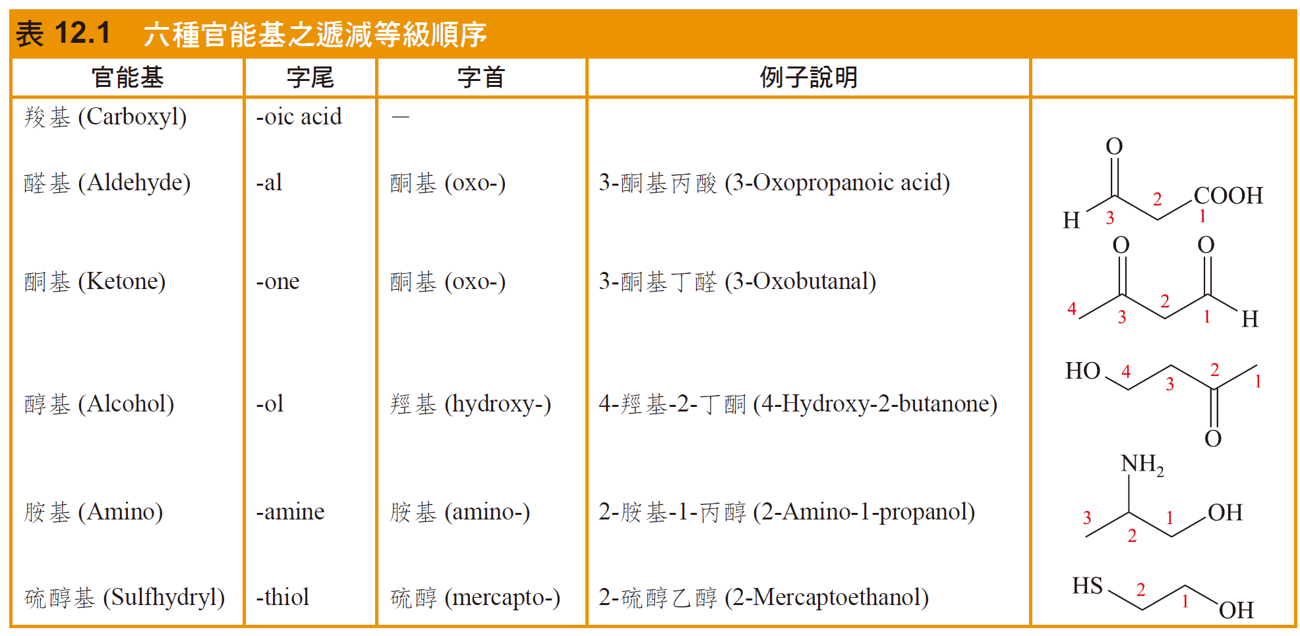
B. 複雜結構的醛類和酮類的 IUPAC 命名
12.2 醛類和酮類的命名
官能基等級優先順序
用以決定 IUPAC 命名的官能基順序所使用的規則。

Slide 13
例題12.3
12.2 醛類和酮類的命名

Slide 14
C. 俗名
12.2 醛類和酮類的命名

Slide 15
12.3 醛類和酮類的物理性質

Slide 16
醛類和酮類的物理性質
12.3 醛類和酮類的物理性質

Slide 17
醛類和酮類的物理性質
12.3 醛類和酮類的物理性質

Slide 18
12.4 醛類和酮類的典型反應
羰基上的碳擁有部分正電荷，讓羰基最主要的反應為親核加成，並形成四面體羰基加成中間物 (tetrahedral carbonyl addition intermediate)。下列為反應通式，Nu:⁻ 代表親核基，強調其未共用電子對：

Slide 19
12.5 格林亞試劑及其與醛或酮的反應 A. 有機鎂化合物的製備與結構
有機金屬化合物
是指化合物具有碳−金屬鍵者。
格林亞試劑
有機鎂化合物 RMgX 或 ArMgX。

Slide 20
A. 有機鎂化合物的製備與結構
12.5 格林亞試劑及其與醛或酮的反應

Slide 21
A. 有機鎂化合物的製備與結構
12.5 格林亞試劑及其與醛或酮的反應
碳陰離子
碳有一對孤電子對且帶負電荷的陰離子。

Slide 22
B. 與質子酸反應
12.5 格林亞試劑及其與醛或酮的反應

Slide 23
例題12.4
12.5 格林亞試劑及其與醛或酮的反應

Slide 24
C. 格林亞試劑與醛類和酮類的加成反應
12.5 格林亞試劑及其與醛或酮的反應
與甲醛反應生成 1° 醇

Slide 25
C. 格林亞試劑與醛類和酮類的加成反應
12.5 格林亞試劑及其與醛或酮的反應
與醛 (甲醛除外) 反應生成 2° 醇

Slide 26
C. 格林亞試劑與醛類和酮類的加成反應
12.5 格林亞試劑及其與醛或酮的反應
與酮反應生成 3° 醛

Slide 27
12.5 格林亞試劑及其與醛或酮的反應

Slide 28
12.5 格林亞試劑及其與醛或酮的反應

Slide 29
例題12.5
12.5 格林亞試劑及其與醛或酮的反應

Slide 30
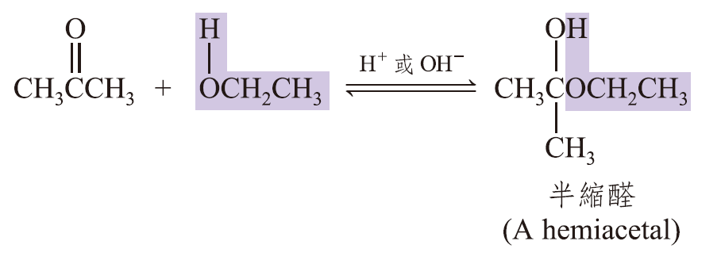
12.6 半縮醛和縮醛 A. 形成縮醛
半縮醛
碳同時接 —OH 與 —OR (—OAr) 的分子。

Slide 31
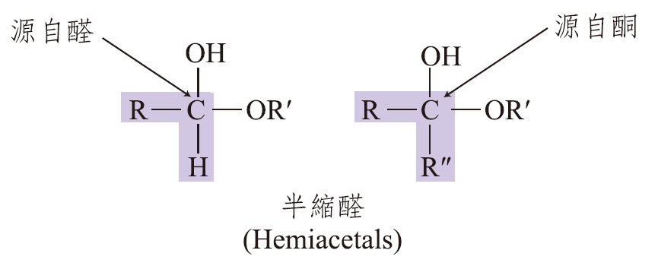
A. 形成縮醛
12.6 半縮醛和縮醛
半縮醛的官能基為碳同時接 —OH 基和 —OR (—OAr) 基：

Slide 32
反應機制 鹼-催化生成半縮醛
12.6 半縮醛和縮醛
步驟 1： 移去一質子
步驟 2：親電子劑與親核劑之反應以生成一新的共價鍵

Slide 33
反應機制 鹼-催化生成半縮醛
12.6 半縮醛和縮醛
步驟 3：加入一質子

Slide 34
反應機制 酸-催化生成半縮醛
12.6 半縮醛和縮醛
步驟 1：加入一質子

Slide 35
反應機制 酸-催化生成半縮醛
12.6 半縮醛和縮醛
步驟 2：親電子劑與親核劑之反應以生成一新的共價鍵

Slide 36
反應機制 酸-催化生成半縮醛
12.6 半縮醛和縮醛
步驟 3： 移去一質子

Slide 37
A. 形成縮醛
12.6 半縮醛和縮醛
半縮醛大都不穩定，而只是平衡混合物的少量組成，除非是某些特殊分子才能以半縮醛形式存在。只有當 —OH 是在五或六員環上時，才可以形成半縮醛分子：

Slide 38
A. 形成縮醛
12.6 半縮醛和縮醛
縮醛
碳同時接兩個 —OR (或 —OAr) 的分子。

Slide 39
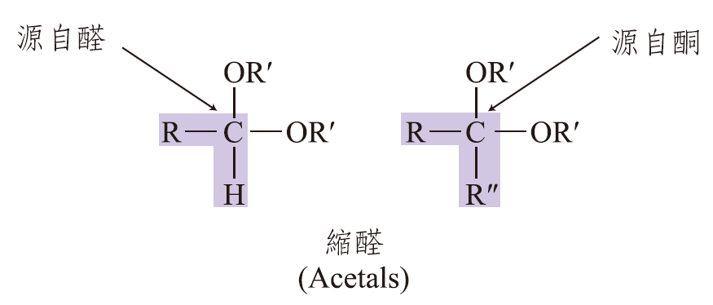
A. 形成縮醛
12.6 半縮醛和縮醛
縮醛的官能基為碳同時接兩個 —OR 或 —OAr 基：

Slide 40
反應機制 酸-催化生成縮醛
12.6 半縮醛和縮醛
步驟 1：加入一質子

Slide 41
反應機制 酸-催化生成縮醛
12.6 半縮醛和縮醛
步驟 2： 親電子劑與親核劑之反應以生成一新的共價鍵

Slide 42
反應機制 酸-催化生成縮醛
12.6 半縮醛和縮醛
步驟 3： 移去一質子

Slide 43
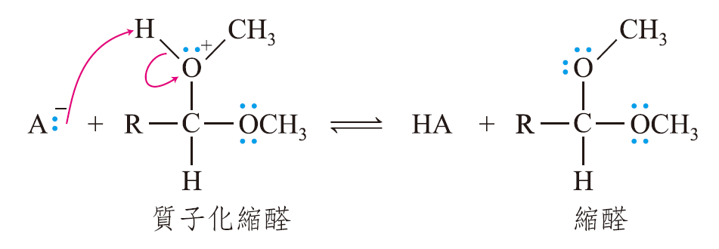
反應機制 酸-催化生成縮醛
12.6 半縮醛和縮醛
步驟 4：移去一質子

Slide 44
A. 形成縮醛
12.6 半縮醛和縮醛

Slide 45
12.6 半縮醛和縮醛

Slide 46
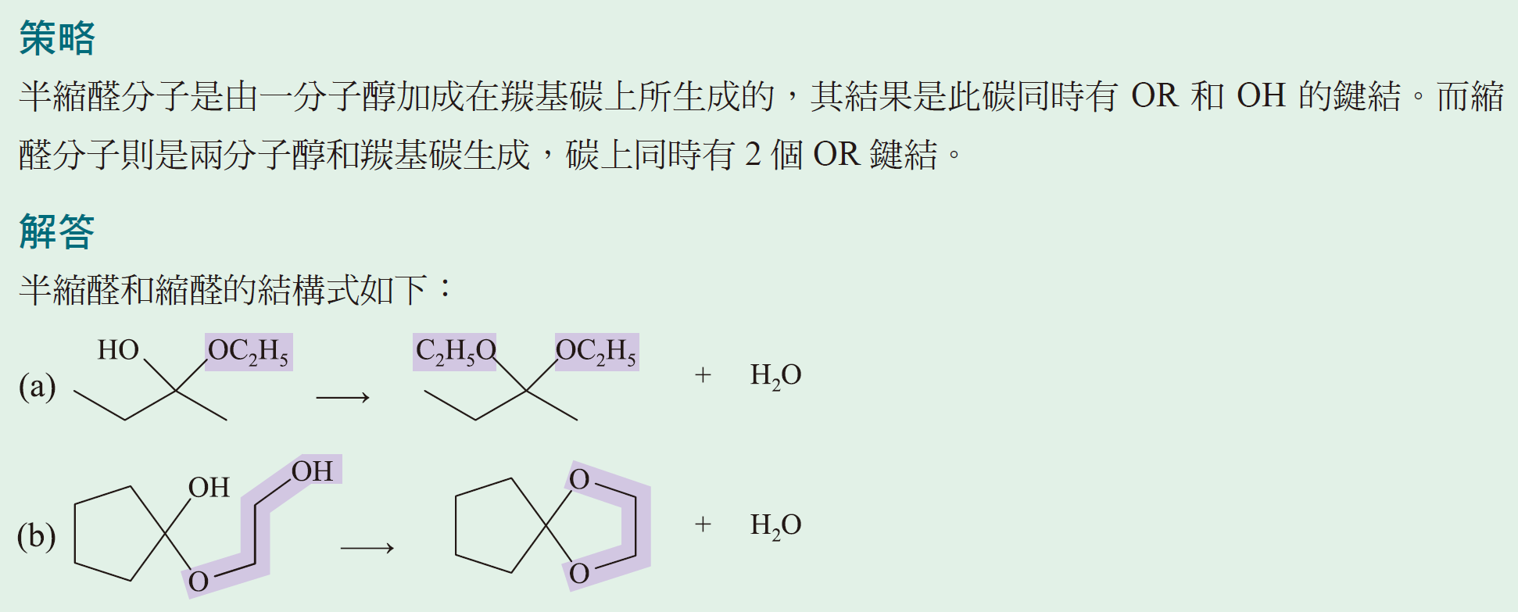
例題12.6
12.6 半縮醛和縮醛

Slide 47
B. 縮醛當作保護基
12.6 半縮醛和縮醛
苯甲醛和 4-溴丁醛合成 5-羥基-5-苯基戊醛：

Slide 48
B. 縮醛當作保護基
12.6 半縮醛和縮醛

Slide 49
B. 縮醛當作保護基
12.6 半縮醛和縮醛

Slide 50
例題12.7
12.6 半縮醛和縮醛

Slide 51
例題12.7
12.6 半縮醛和縮醛

Slide 52
12.7 醛或酮與氨或胺的反應 A. 亞胺的生成
亞胺
具有 CN 鍵的化合物，也稱為 Schiff base。

Slide 53
A. 亞胺的生成
12.7 醛或酮與氨或胺的反應
Schiff base
亞胺的另一種名稱。

Slide 54
A. 亞胺的生成
12.7 醛或酮與氨或胺的反應

Slide 55
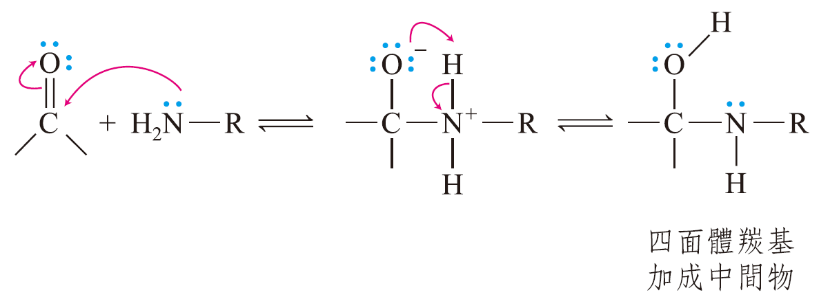
反應機制 醛或酮生成亞胺
12.7 醛或酮與氨或胺的反應
步驟 1： 親電子劑與親核劑反應以生成新鍵

Slide 56
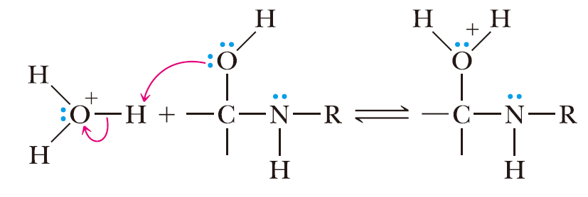
反應機制 醛或酮生成亞胺
12.7 醛或酮與氨或胺的反應
步驟 2：加入一質子

Slide 57
反應機制 醛或酮生成亞胺
12.7 醛或酮與氨或胺的反應
步驟 3： 移去一質子並斷鍵生成穩定分子

Slide 58
A. 亞胺的生成
12.7 醛或酮與氨或胺的反應

Slide 59
例題12.8
12.7 醛或酮與氨或胺的反應

Slide 60
B. 醛和酮分子的還原性胺化反應
12.7 醛或酮與氨或胺的反應
還原性胺化反應
亞胺還原成胺的反應。

Slide 61
例題12.9
12.7 醛或酮與氨或胺的反應

Slide 62
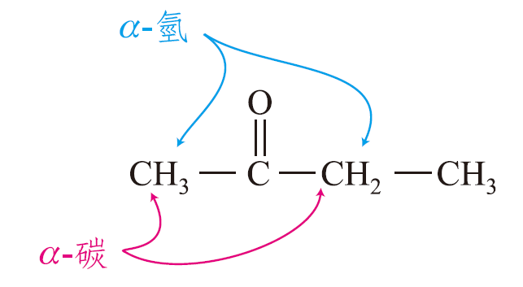
12.8 酮式−烯醇式互變異構現象 A. 酮式與烯醇式
α-碳
羰基鄰邊的碳。
α-氫
α-碳上的氫。

Slide 63
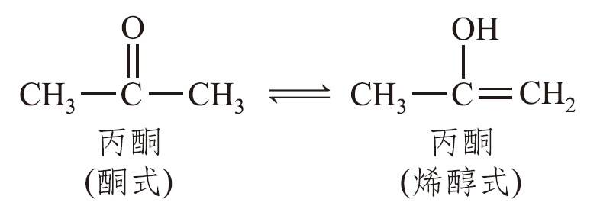
A. 酮式與烯醇式
12.8 酮式−烯醇式互變異構現象
烯醇
具有碳−碳雙鍵緊連 —OH 的分子。

Slide 64
A. 酮式與烯醇式
12.8 酮式−烯醇式互變異構現象

Slide 65
A. 酮式與烯醇式
12.8 酮式−烯醇式互變異構現象
互變異構物
為結構異構物，其氫和雙鍵相對於 O、 N 或 S 的位置不同。

Slide 66
反應機制 酮和烯醇互變異構物的酸-催化平衡反應
12.8 酮式−烯醇式互變異構現象
步驟 1： 加入一質子

Slide 67
反應機制 酮和烯醇互變異構物的酸-催化平衡反應
12.8 酮式−烯醇式互變異構現象
步驟 2： 移去一質子

Slide 68
例題12.10
12.8 酮式−烯醇式互變異構現象

Slide 69
例題12.10
12.8 酮式−烯醇式互變異構現象

Slide 70
B. α-碳的消旋化反應
12.8 酮式−烯醇式互變異構現象
消旋化反應
純對掌異構物轉化為外消旋混合物的反應。

Slide 71
C. α-鹵化反應
12.8 酮式−烯醇式互變異構現象

Slide 72
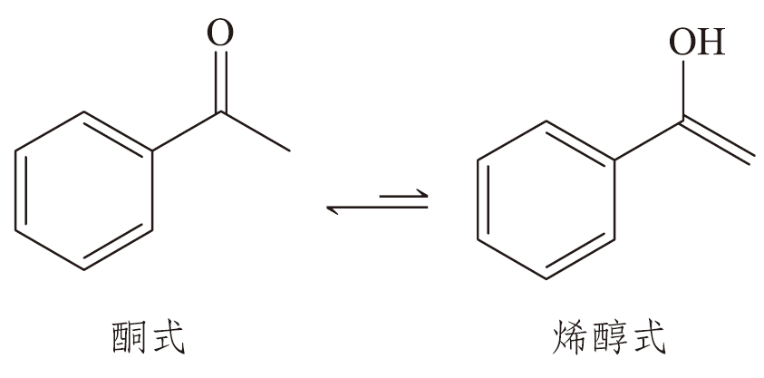
反應機制 酸-催化酮的 α-鹵化反應
12.8 酮式−烯醇式互變異構現象
步驟 1： 酮-烯醇式互變異構化

Slide 73
反應機制 酸-催化酮的 α-鹵化反應
12.8 酮式−烯醇式互變異構現象
步驟 2： 親電子劑與親核劑之反應以生成一新的共價鍵

Slide 74
反應機制 酸-催化酮的 α-鹵化反應
12.8 酮式−烯醇式互變異構現象
步驟 3： 移去一質子

Slide 75
C. α-鹵化反應
12.8 酮式−烯醇式互變異構現象

Slide 76
12.9 醛或酮的氧化反應 A. 醛類氧化生成羧酸的反應

Slide 77
A. 醛類氧化生成羧酸的反應
12.9 醛或酮的氧化反應
醛類亦能被銀離子氧化為羧酸。實驗室中常使用多倫試劑 (Tollens’ reagent)，製備方式為將AgNO₃ 溶解在水中，再加入氫氧化鈉將銀離子以 Ag₂O 沉澱出來，再加入氨水將銀離子以銀−氨錯合物的形式溶解：

Slide 78
A. 醛類氧化生成羧酸的反應
12.9 醛或酮的氧化反應
將多倫試劑加入醛後，醛被氧化為羧酸根離子，而 Ag⁺ 則會還原為金屬銀。若反應條件合適，則銀會以平滑、鏡樣堆積析出，稱為銀鏡試驗 (silver-mirror test)

Slide 79
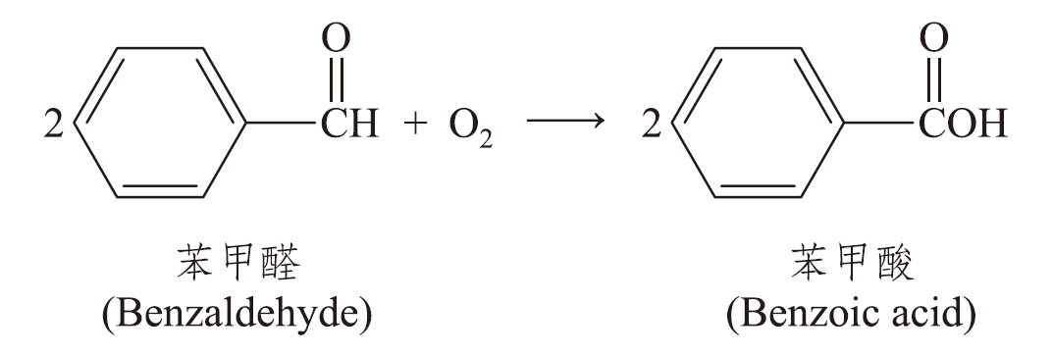
A. 醛類氧化生成羧酸的反應
12.9 醛或酮的氧化反應
醛也可以被氧分子和過氧化氫氧化成羧酸

Slide 80
例題12.11
12.9 醛或酮的氧化反應

Slide 81
B. 酮類氧化成羧酸
12.9 醛或酮的氧化反應

Slide 82
12.10 醛或酮的還原反應

Slide 83
A. 催化劑還原反應
12.10 醛或酮的還原反應

Slide 84
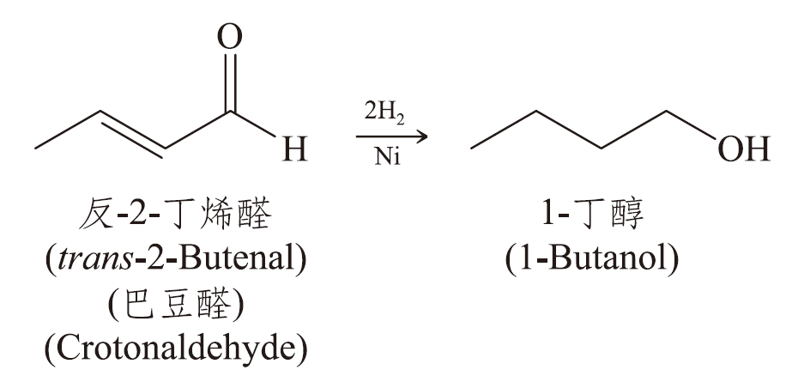
A. 催化劑還原反應
12.10 醛或酮的還原反應

Slide 85
B. 氫化金屬的還原反應
12.10 醛或酮的還原反應
氫陰離子
氫原子擁有兩個價電子 H:⁻

Slide 86
B. 氫化金屬的還原反應
12.10 醛或酮的還原反應

Slide 87
B. 氫化金屬的還原反應
12.10 醛或酮的還原反應
選擇性還原羰基： 選擇性還原 C = C 鍵，而不影響羰基的方法，則是將羰基轉化為縮醛。

Slide 88
B. 氫化金屬的還原反應
12.10 醛或酮的還原反應
使用保護基，選擇性還原 C = C 雙鍵：

Slide 89
例題12.12
12.10 醛或酮的還原反應

